Slide 1

DESTEK VEKTÖR MAKİNELERİ
Evin AYDİN ÜLGEN
Hilal SARAÇOĞLU
Rumeysa Emine ŞAHİN
Recep Onur OKAN

Slide 2
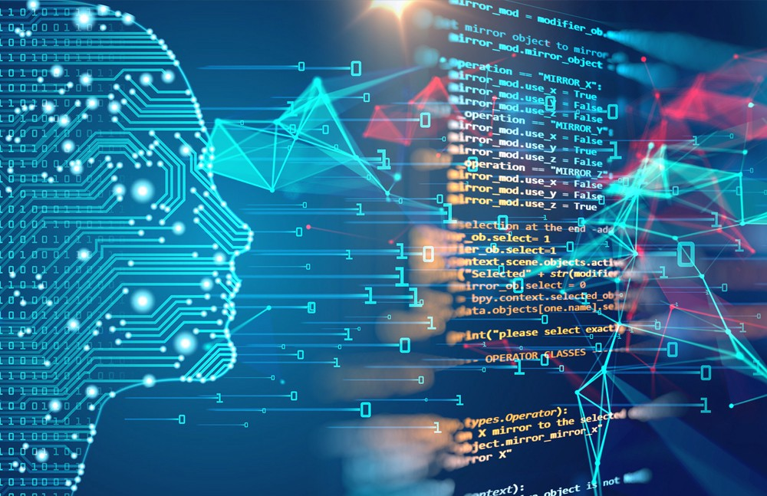
SUNUM İÇERİĞİ
• Sınıflandırma (Classification)
• Destek Vektör Makineleri
• Doğrusal Olan/Olmayan DVM
• DVM Kullanım Alanları

Slide 3
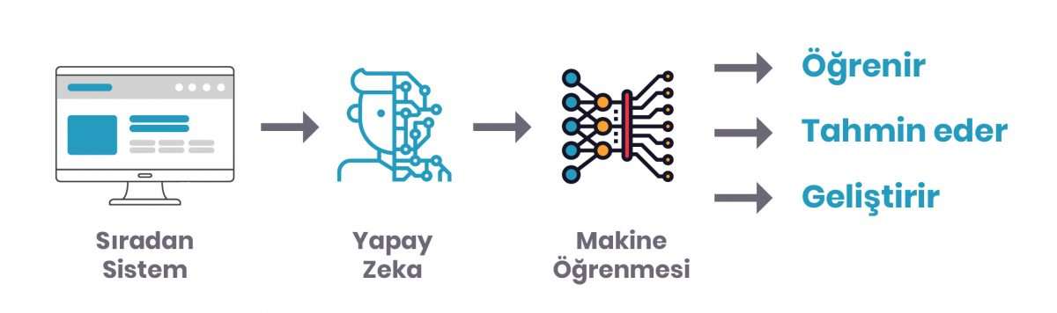
MAKİNE ÖĞRENMESİ NASIL ÇALIŞIR?

Slide 4
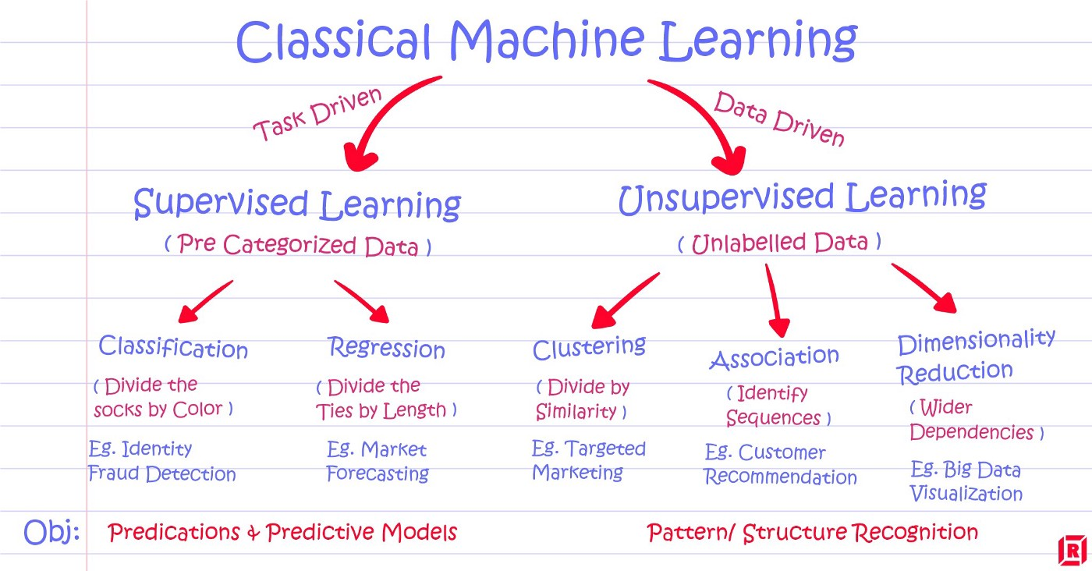
MAKİNE ÖĞRENMESİ TEKNİKLERİ
Makine öğrenmesi algoritma türleri denetimli öğrenme, denetimsiz öğrenme olmak üzere ikiye ayrılır.

Slide 5
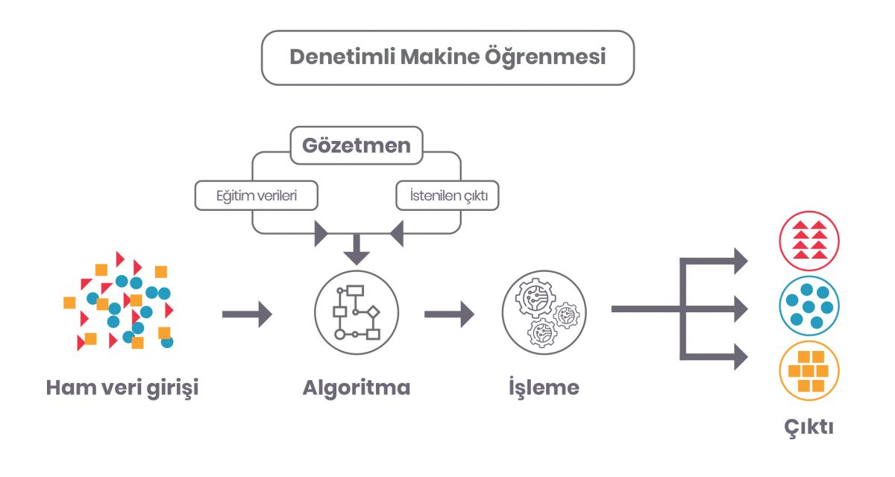
DENETİMLİ ÖĞRENME
İşlem sırasında geliştiricinin bir miktar denetimini gerektiren algoritmalar, denetimli makine öğrenmesi olarak bilinir. Geliştirici eğitim verilerini etiketler, algoritmanın izleyeceği katı kuralları ve sınırları belirler. Böylece algoritmalar, gelecekteki olayları tahmin etmek için etiketli örnekleri kullanarak geçmişte öğrenilenleri yeni verilere uygulayabilir.

Slide 6
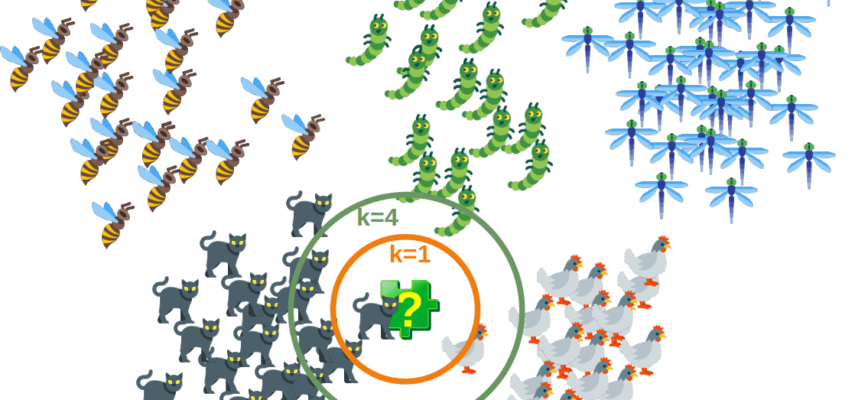
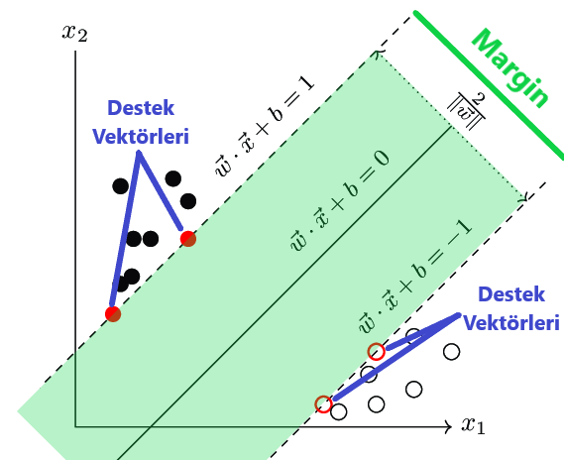
CLASSIFICATION (SINIFLANDIRMA)
Bir eğitim verisi üzerinden bir metot ile bir model elde edip bu modeli tahminde kullanma işlemine sınıflandırma denir. Başka bir deyişle sınıflandırma mevcut veriden elde ettiği tecrübe ile yeni gelen verileri tahmin etme işlemidir. Eğitim verisinde özellikler ve bu özelliklere ait sonuç bilgisi tutulur. Sonuç bilgisi ve yapılan tahmin sonucu kategorik bir bilgi üretilir.

Slide 7
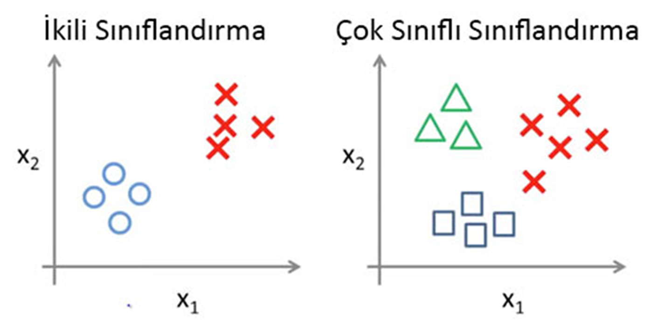

Slide 8
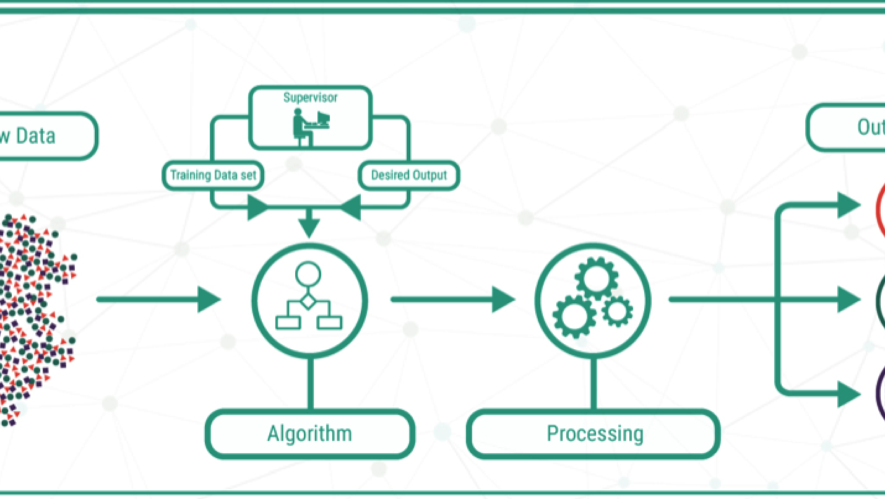
Sınıflandırma Algoritmaları
K En Yakın Komşu - KNN | K Nearest Neighbors
Decision Trees - Karar Ağaçları
Random Forest - Rastgele Orman
Support Vector Machines - Destek Vektör Makineleri
Logistic Regression - Lojistik Regresyon
Neural Networks - Nöral Ağlar
Naif Bayes - Naive Bayes
Hiyerarşik Sınıflandırma - Hierarchical Classification

Slide 9

Neden bu kadar algoritma söz konusu?
• Bir verisetinde kullanacağımız tüm sınıflandırma algoritmalarının performansı aynı olmayabilir, bazı verisetlerinde KNN iyi bir performans gösterirken Lojistik Regresyon kötü bir performans gösterebilir. "Hangi algoritmayı seçmeliyim?", sorusunun cevabı ise verisetiyle ilgilidir, verinizi iyi bir şekilde analiz edip tanımalısınız ancak buda yetmeyebilir, sonuç olarak deneme-yanılma ve pratik ile zamanla algoritma seçme becerinizi geliştirebilirsiniz.

Slide 10
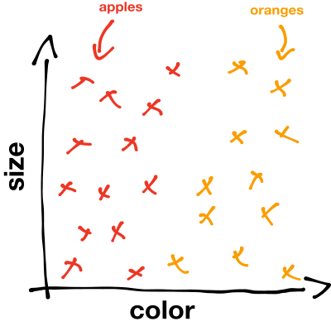
ÖRNEK: MEYVELER ÖRNEĞİ
Kırmızı x’ler elma ve turuncu x’ler portakal olarak etiketlenmiş. Görebileceğiniz gibi veri de bir “pattern” var gibi gözüküyor. Kırmızı x’ler solda ve turuncu x’ler sağda kümelenmiş. Algoritmamızında bu tür “pattern” leri öğrenmesini istiyoruz.

Slide 11
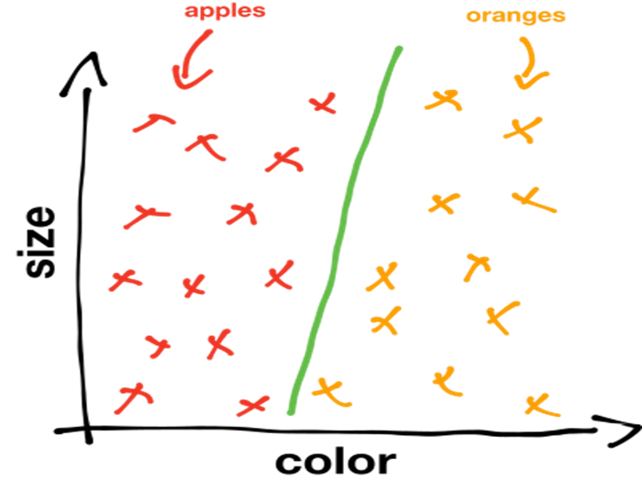
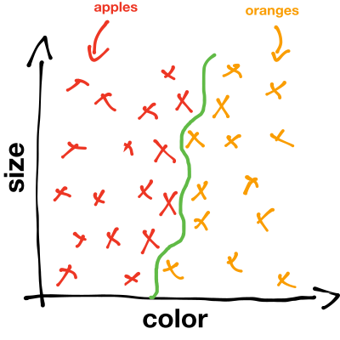
Algoritmamıza eğitim setindeki elma ve portakal etiketli resimleri vererek, algoritma «deneyim»ini, eğitmediğimiz resimler üzerine «genelleştirmek»tir. Daha açıkça, elimizdeki verileri kullanarak, hiç görmediği veriler üzerinde varsayım yapmaktadır. Örnek olarak, bir meyve resmi verdiğimizde çizdiğimiz karar sınırına göre resmi porakal olarak sınıflandırabilir.

Slide 12
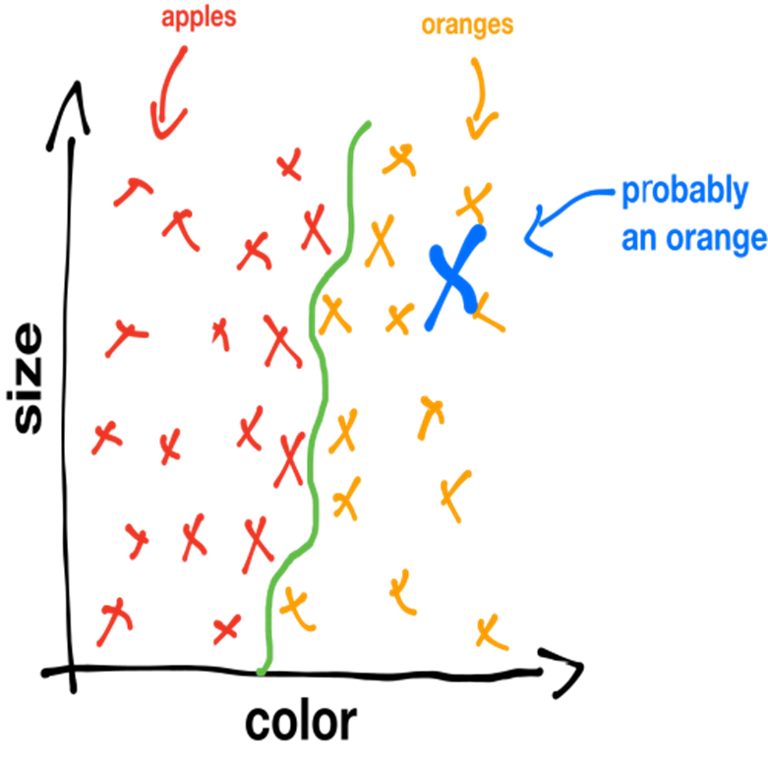
Tahmin Sonucumuz:
Bir eğitim seti üzerinde algoritmamızı çalıştırdık ve yeni veriler üzerine tahminimizi yaptık.
Bu stratejiyi birçok problem üzerinde uygulayabiliriz: Tümörleri iyi/kötü huylu olarak sınıflandırma, bir e-postayı spam/ham olarak sınıflandırma vb.

Slide 13
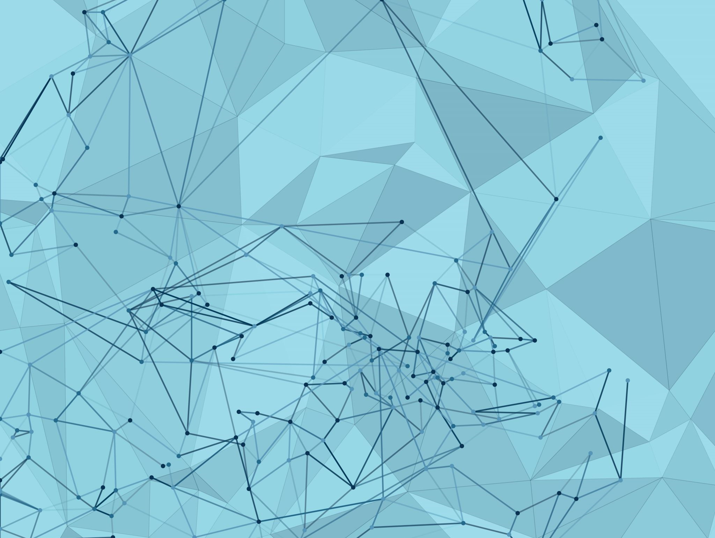
DESTEK VEKTÖR MAKİNELERİ
Hilal Saraçoğlu

Slide 14
İçindekiler:
Destek Vektör Makineleri
Nasıl Çalışır?
Tarihçe
Destek Vektör
Makineleri Nedir?
Destek Vektör Makinelerinin
Avantajları ve Dezavantajları

Slide 15
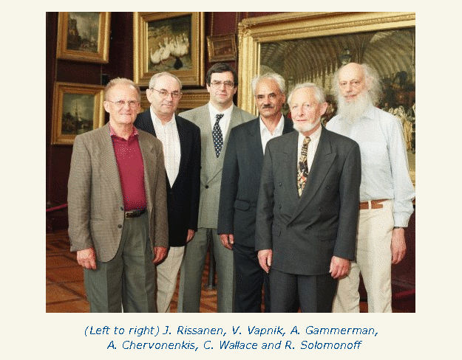
Destek Vektör Makineleri Tarihçe
1963-1995
Vladimir Vapnik
Corinna Cortes
İstatiksel Öğrenme Teorisi

Slide 16
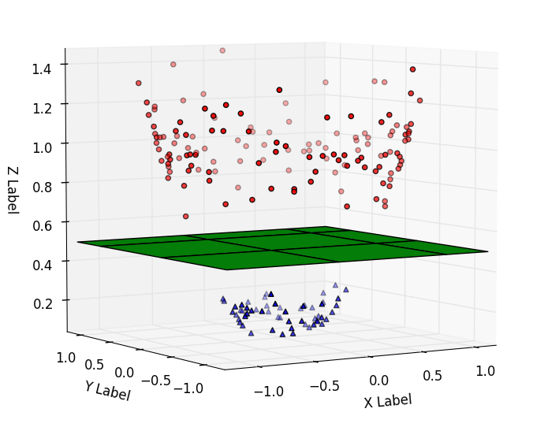
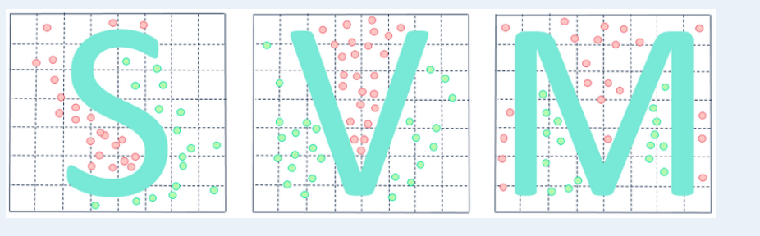
Destek Vektör Makineleri Nedir?
Verileri 2 boyutlu bir düzlemde olduğu kadar çok boyutlu bir hiper düzlemde sınıflandırmak için kullanılır.

Slide 17
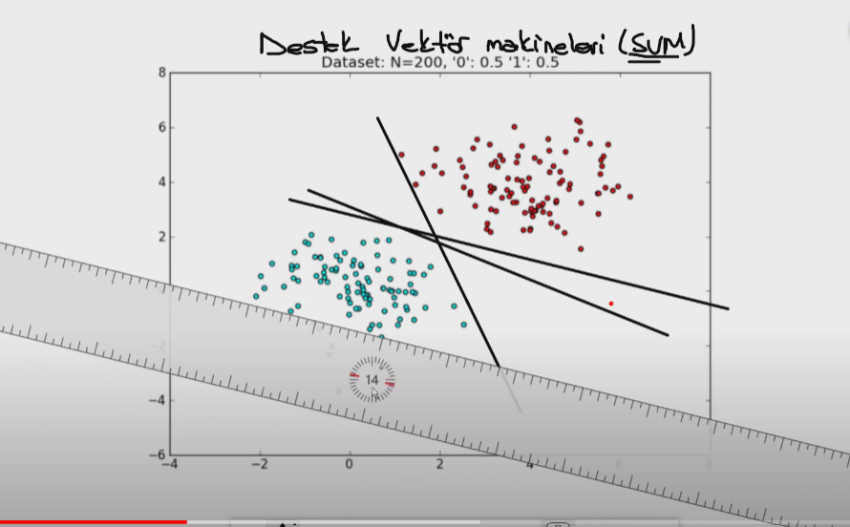
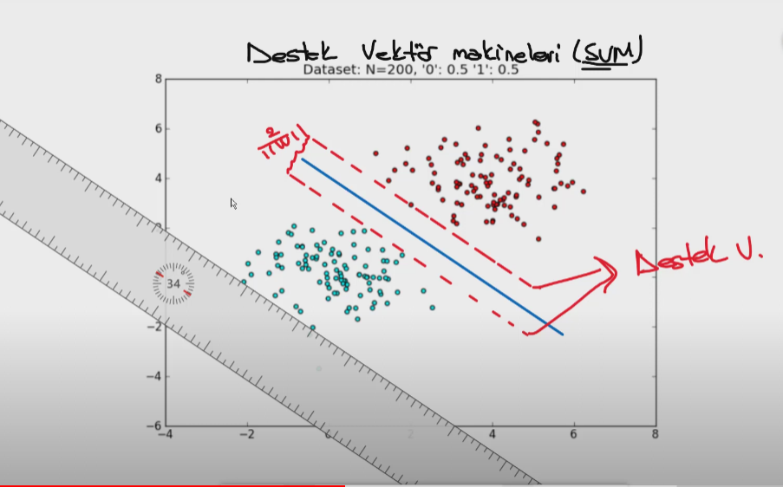
Destek Vektör Makineleri Nedir?
Örnekte ortadaki çizgi, sınıfları ayıran Decision Boundary iken bu çizginin yanlarında bulunan kesikli çizgiler Destek Vektörleridir.
Peki bu çizgilerin en optimal doğru olmasını nasıl sağlarız?

Slide 18
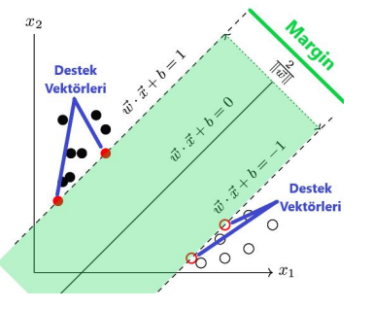
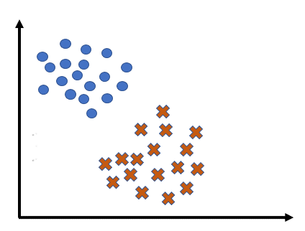
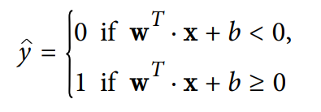
Destek Vektör Makineleri Nedir?
Margin Aralığı Neye Göre Belirlenir?
En İyi Marjin Aralığı Nedir?

Slide 19
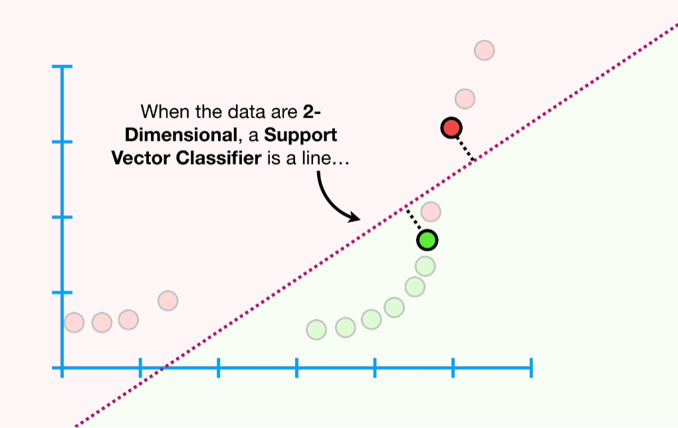
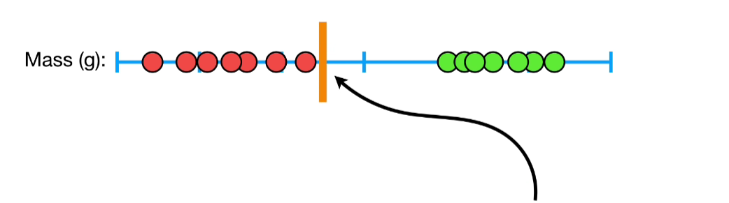
Böl / Parçala / Yönet
Destek Vektör Makineleri Nasıl Çalışır?

Slide 20
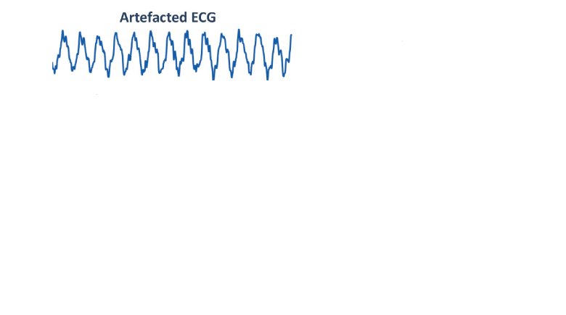
Destek Vektör Makineleri Neden Kullanılır?
SVM'ler, özellikle karmaşık küçük veya orta ölçekli veri kümelerinin sınıflandırılması için çok uygundur.
Yüz tanıma sistemleri, biyoinformatik, çevre bilimleri ve ses analizi gibi bir çok konuda kullanılır.

Slide 21
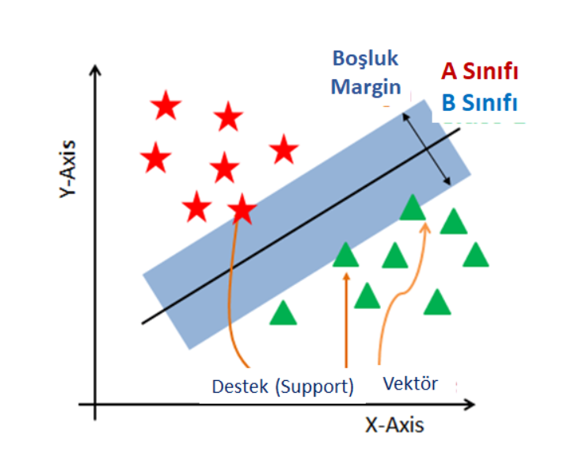
DVM’in Avantajları
Doğrusal ve Doğrusal olmayan verilere uygulanabilme
Yüksek Doğruluk oranı
Çok sayıda bağımsız değişkenle çalışabilme
Overfitting sorunun olmaması

Slide 22
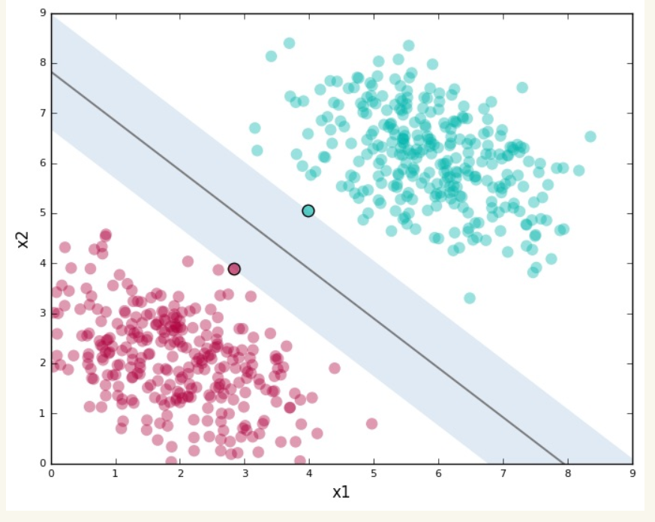
DVM’in Dezavantajları
Olasılıksal tahminler üretememe
Daha fazla zaman harcanır
Büyük veri kümelerine uygun değildir
Çakışan sınıflarla kötü çalışır

Slide 23
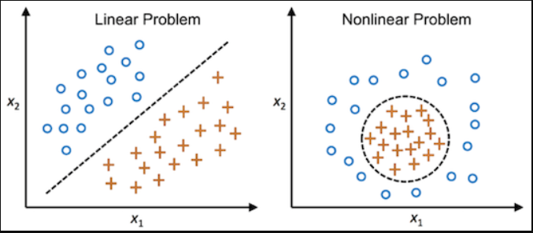
Destek Vektör Makinelerinin Verileri
Destek Vektör Makineleri 2’ye ayrılır
Doğrusal Olmayan
DVM
Doğrusal DVM

Slide 24
Dinlediğiniz İçin Teşekkürler…
Kaynakça:
https://www.embs.org/tbme/articles/a-machine-learning-shock-decision-algorithm-for-use-during-piston-driven-chest-compressions/
https://medium.com/deep-learning-turkiye/nedir-bu-destek-vekt%C3%B6r-makineleri-makine-%C3%B6%C4%9Frenmesi-serisi-2-94e576e4223e
https://yavuz.github.io/destek-vektor-regresyonu-ve-makineleri/
https://iksadyayinevi.com/wp-content/uploads/2020/12/MAKINE-OGRENMESINDE-TEORIDEN-ORNEK-MATLAB-UYGULAMALARINA-KADAR-DESTEK-VEKTOR-MAKINELERI.pdf

Slide 25
Doğrusal Ve Doğrusal Olmayan DVM

Slide 26
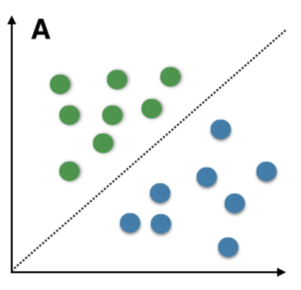
Doğrusal DVM-Tanım
Doğrusal olarak ayrılabilen veriler için kullanılır.
Bir veri kümesinin tek bir düz çizgi kullanılarak iki sınıfa ayrılabilmesidir.

Slide 27
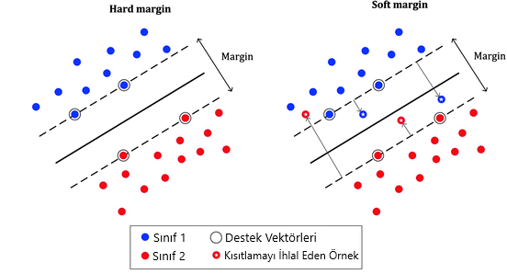
Esnek Kenar Payı
Keskin kenar payı yaklaşımı aykırı değerlere karşı çok duyarlıdır.
Esnek kenar payı yaklaşımı, keskin kenar payındaki gibi sıfır sınıflandırma hatası yerine bazı örneklerin karşı sınıfta yer almasına izin verme mantığına dayanır.

Slide 28
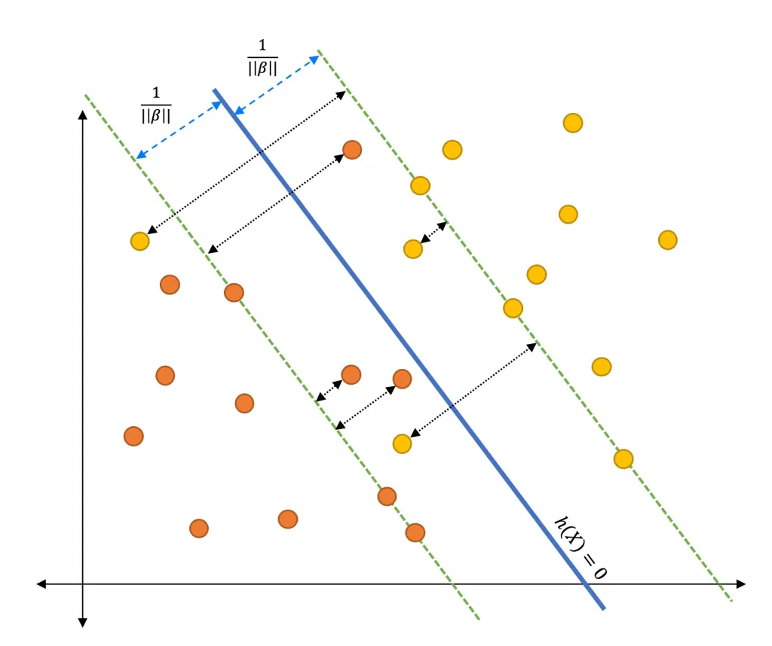
Esnek Kenarın Seçilmesi
Esnek kenar payı kullanılarak yapılan sınıflandırmada kenar payının çok artması hatalı sınıflandırılan örnek sayısını arttırır.
En iyi sınıflandırmayı elde etmek için Esnek Sınır içinde kaç yanlış sınıflandırma ve gözleme izin verileceğini belirlemek için Cross Validation kullanılabilir.

Slide 29
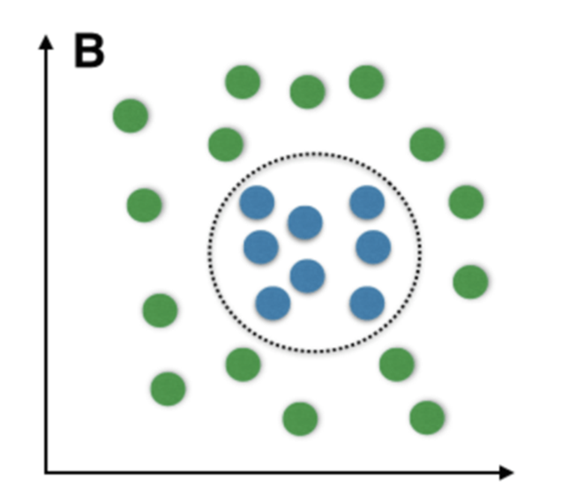
Doğrusal Olmayan DVM
Veriler doğrusal olarak düzenlenmişse düz bir çizgi kullanarak ayırabiliriz, ancak veri setleri her zaman bir doğru ile ayırabileceğimiz formatta olmayabilir.
Eğer doğrusal olmayan veri setlerini daha yüksek bir uzayda temsil edebilirsek bir düzlem vasıtasıyla örneklerimizi birbirinden ayırarak sınıflandırma yapabiliriz.

Slide 30
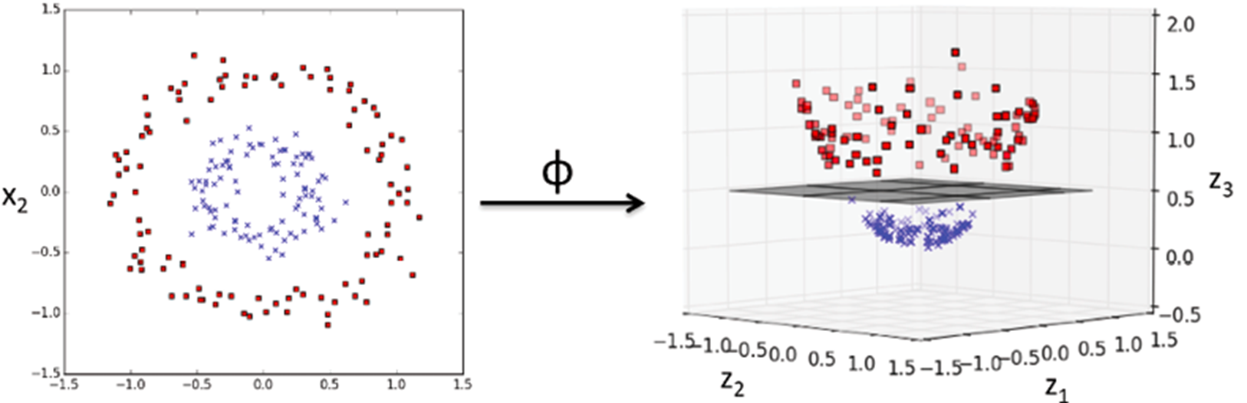
Doğrusal Olmayan DVM
Bu veri noktalarını ayırmak için bir boyut daha eklememiz gerekir.

Slide 31
Kernel Functions
SVM algoritmaları, çekirdek olarak tanımlanan bir dizi matematiksel fonksiyon kullanır.
Hiper düzlemi daha yüksek boyutta oluşturmaya yardımcı olurlar.
Karmaşık hesaplamalardan kaçınmak için kısayollar sağlarlar.
SVM'deki overfitting problemini çözmek için kullanışlıdırlar.
Çekirdek fonksiyonları tüm zor işleri yapar. Sadece girdiyi vermeli ve uygun çekirdeği kullanmalıyız. Farklı SVM algoritmaları, farklı türde çekirdek işlevleri kullanır.

Slide 32
Kernel Functions- Polynomial Kernel
Polinom çekirdeği, birden fazla dereceye sahip çekirdeklerin genel bir temsilidir. Görüntü işleme için kullanışlıdır.
d parametresine sahiptir. d parametresi polinom derecesini ifade eder.
Polinom çekirdeği, polinomun derecesi olan d'yi ayarlayarak boyutları sistematik olarak artırır.
K(xi,xj) = (xi.xj)d

Slide 33
Kernel Functions-Gaussian RBF
RBF, radyal tabanlı fonksiyondur. Veriler hakkında önceden bilgi olmadığında kullanılır
Radyal çekirdek, sonsuz boyutlarda destek vektör sınıflandırıcısını bulur.
En yakın gözlemlerin yeni gözlemleri nasıl sınıflandıracağımız üzerinde çok fazla etkisi vardır ve daha uzaktaki gözlemlerin sınıflandırma üzerinde nispeten az etkisi vardır.
K(x_{i},x_{j}) = exp(-γ||x_{i} – x_{j}||)²

Slide 34
Kernel Trick
Dönüşüm gerçekleştirmeye gerek duymadan sadece girdi uzayındaki vektörlerin iç çarpımını kullanarak işlem yapılabilmektedir. Bu işlem kestirmeden bir sonuç sağladığı için çekirdek hilesi olarak ifade edilmektedir.
Çekirdek hilesi, matematikten kaçınarak SVM için gereken hesaplama miktarını azaltır, verileri düşükten yüksek boyutlara dönüştürür.

Slide 35
Kaynaklar
https://techvidvan.com/tutorials/svm-kernel-functions/
https://data-flair.training/blogs/svm-kernel-functions/
https://linguisticmaz.medium.com/support-vector-machines-explained-ii-f2688fbf02ae
https://www.google.com/url?sa=i&url=https%3A%2F%2Fwww.kaggle.com%2Fcode%2Fsoham1024%2Fthe-maths-behind-linear-svc-classifier&psig=AOvVaw1S3LmEJD4ZwIfmHqjzrntN&ust=1668236069459000&source=images&cd=vfe&ved=0CBAQjRxqFwoTCLCPz-TFpfsCFQAAAAAdAAAAABAO

Slide 36
Destek vektör makineleri kullanım alanları

Slide 37
Destek vektörü öğrenme, basit fikirler üzerine kurulma ve pratik uygulamalarda yüksek performans göstermesi bakımından oldukça kullanışlıdır. DVM’ler her ne kadar sınıflandırma işlemleri için kullanılsa da regresyon için kullanılan DVM modelleri de literatürde bulunmaktadır. Bu nedenle DVM’lerin kullanım alanları çok geniştir. Bunlara örnek vermek gerekirse;

Slide 38
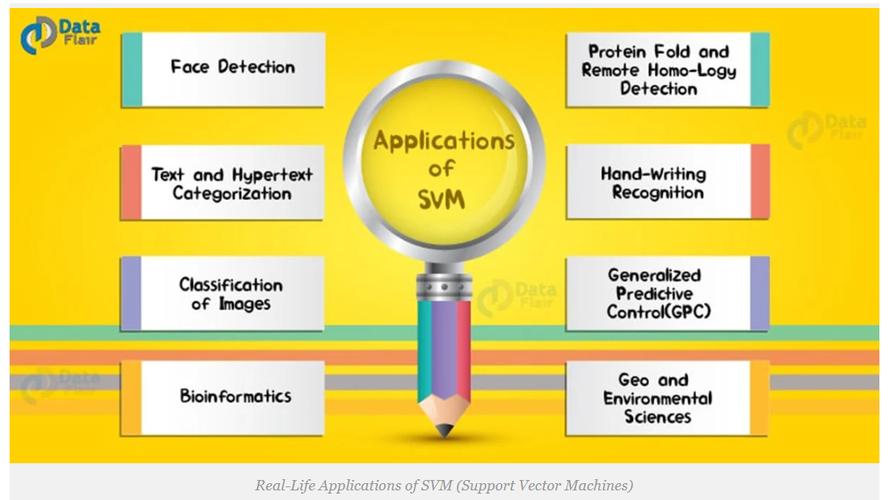

Slide 39
Yüz tanıma
Görüntünün kısımlarını yüz ve yüz olmayan olarak sınıflandırır. Yüz (+1) ve yüz olmayan (-1) olmak üzere iki sınıflı nxn piksel eğitim verilerini içerir. Daha sonra her pikselden yüz veya yüz olmayan özellikler çıkarır. Piksel parlaklığına göre yüzlerin etrafında kare bir sınır oluşturur ve her görüntüyü aynı işlemi kullanarak sınıflandırır.

Slide 40
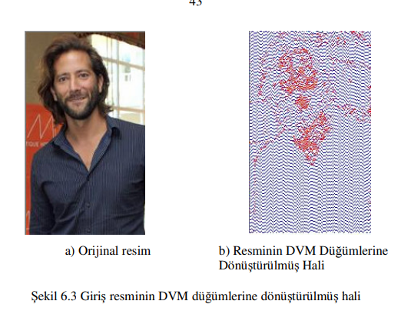

Slide 41
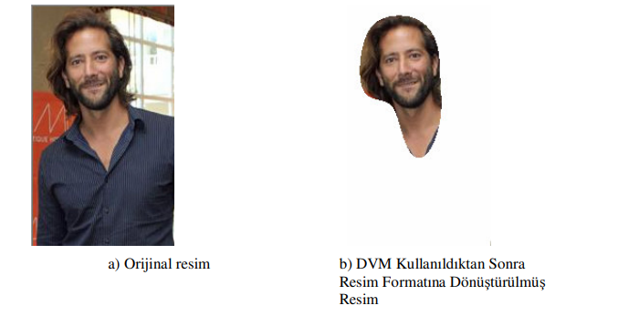

Slide 42
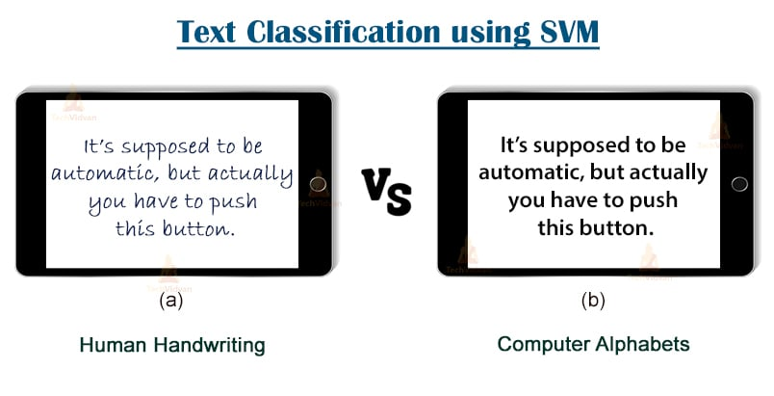
Metin Sınıflandırma
Metin Sınıflandırma, metnin önceden tanımlanmış kategoriler halinde otomatik olarak sınıflandırılması işlemidir. E-postaları spam ve spam olmayan olarak, haber makalelerini Politika, borsa, Spor vb. gibi farklı kategorilerde sınıflandıracağız. SVM'yi iki farklı kişinin el yazısı arasında ayrım yapmak için kullanabiliriz.
Veri seti, her iki el yazısıyla yazılmış çeşitli alfabelerin ve cümlelerin resimlerini içerecektir. SVM sınıflandırıcısı, örnek veriler kullanılarak eğitilecektir.
SVM'yi insan yazısı ile bilgisayar alfabelerini birbirinden ayırmak için de kullanabiliriz.

Slide 43
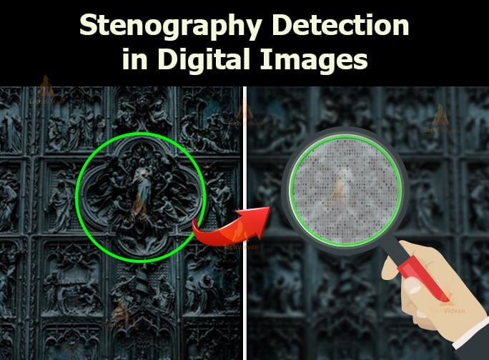
Dijital Görüntülerde Stenografi Tespiti
SVM'yi kullanarak, bir görüntünün saf mı yoksa hileli mi olduğunu anlayabiliriz. Bu, güvenlik tabanlı kuruluşlarda gizli mesajları ortaya çıkarmak için kullanılabilir. Evet, yüksek çözünürlüklü görüntülerdeki mesajları şifreleyebiliriz.
Yüksek çözünürlüklü görüntülerde daha fazla piksel vardır, bu nedenle mesajın bulunması daha zordur. Pikselleri ayırabilir ve verileri çeşitli veri kümelerinde saklayabiliriz. Bu veri kümelerini SVM kullanarak analiz edebiliriz.

Slide 44
Biyoinformatik
Protein sınıflandırması ve kanser sınıflandırmasını içerir. SVM'yi genlerin sınıflandırılması, hastaların genlere göre sınıflandırılması ve diğer biyolojik problemler için kullanıyoruz.
Hesaplamalı biyoloji alanında, protein uzaktan homoloji tespiti yaygın bir sorundur. Bu sorunu çözmek için en etkili yöntem SVM kullanmaktır. Son birkaç yılda, SVM algoritmaları, protein uzaktan homoloji tespiti için kapsamlı bir şekilde uygulanmıştır. Bu algoritmalar, biyolojik diziler arasında tanımlama için yaygın olarak kullanılmaktadır. Örneğin genlerin sınıflandırılması, hastaların genlerine göre sınıflandırılması ve diğer birçok biyolojik problem.
Kanseri kötü huylu veya iyi huylu olarak sınıflandırmak için SVM kullanarak yüzlerce modeli eğitiyoruz .

Slide 45
Protein Katlanması ve Uzaktan Homoloji Tespiti
Protein uzaktan homoloji tespiti, hesaplamalı biyolojide önemli bir sorundur. SVM'lerde denetimli öğrenme algoritmaları , uzaktan homoloji tespiti için en etkili yöntemlerden biridir. Bu yöntemlerin performansı, protein dizilerinin nasıl modellendiğine bağlıdır. Aralarındaki çekirdek işlevini hesaplamak için kullanılan yöntem.

Slide 46
Elyazısı tanıma
Veri girişi ve belgelerdeki imzaları doğrulamak için kullanılan elle yazılmış karakterleri tanımak için SVM'leri de kullanabiliriz.
Jeo ve Çevre Bilimleri
DVM'ler coğrafi (mekansal) ve mekansal-zamansal çevresel veri analizi ve modelleme işlemleri içinde kullanılmaktadır. Özellikle uydu görüntüleri üzerinden haritalama uygulamalarında da kullanılmaktadır. Bu tarz uygulamalarda farklı çekirdek fonksiyonlarının başarısı üzerine de yapılmış akademik çalışmalar bulunmaktadır (Kavzoğlu & Çölkesen, 2010).

Slide 47
Genelleştirilmiş Öngörülü Kontrol
Yararlı parametrelerle kaotik(karmaşık) dinamikleri kontrol etmek için SVM tabanlı GPC kullanıyoruz. Sistemlerin kontrolünde mükemmel performans sağlar. Sistem, hedefin yerel stabilizasyonuna göre kaotik dinamikleri takip eder.
Kaotik sistemleri kontrol etmek için SVM'leri kullanmanın aşağıdaki avantajları vardır:
Kaotik bir sistemi hedefe yönlendirmek için nispeten küçük parametre algoritmalarının kullanılmasına izin verir.
Kaotik sistemler için bekleme süresini azaltır.
Sistemlerin performansını korur.

Slide 48
Sonuç
Böylece, DVM'lerin yalnızca güvenilir tahminde bulunamayacağı, aynı zamanda gereksiz bilgileri de azaltabileceği sonucuna vardık. SVM'ler ayrıca diğer yaklaşımlarla elde edilenlerle karşılaştırılabilir sonuçlar elde etti.

Slide 49
Kaynakça
https://data-flair.training/blogs/applications-of-svm/
https://techvidvan.com/tutorials/svm-applications/
https://www.kaggle.com/code/hasansezertaan/machine-learning-dersleri-s-n-fland-rma#S%C4%B1n%C4%B1fland%C4%B1rma-Nedir
https://bilgisayarkavramlari.com/2013/03/31/siniflandirma-classification/
https://blog.turhost.com/makine-ogrenmesi-machine-learning-nedir/

